Slide 1
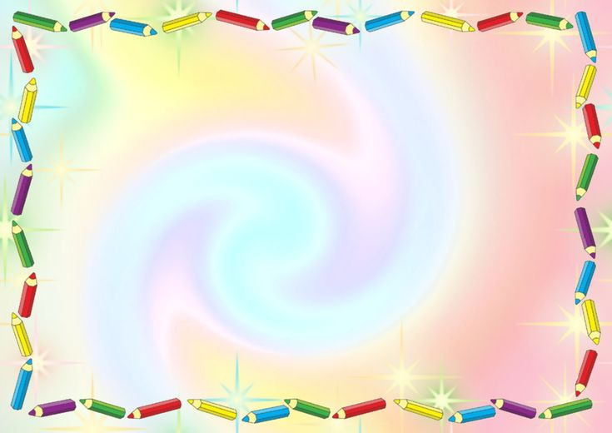
МБДОУ д/с №5 «Родничок»
комбинированного вида с. Сарыг-Сеп
Дистанционное обучение
7 неделя (с 14-20 октября 2024г.)
Средняя группа
длительность занятия 20 минут
Тема: «Лес, грибы, ягоды»
Воспитатели: Салчак С.С.
Кундуу Б.Р.
Кужугет К.К.

Slide 2
Уважаемые родители!
Во время деятельности с ребенком,
сделайте пожалуйста фотографии.
Отправить фотографии можно в группу вайбер или лично воспитателю.

Slide 3

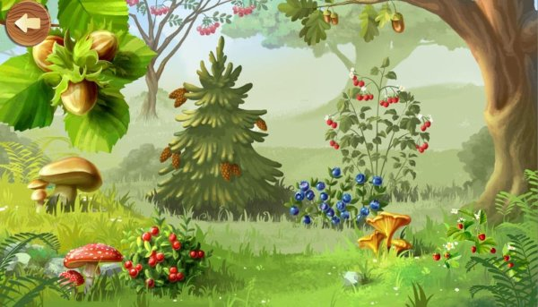
Отгадайте загадки:
Там деревьев много разных,
Трав, лишайников, кустов,
Птиц, зверей, грибов и ягод,
И, конечно – комаров.
Там всегда полно чудес –
Я люблю прогулки в … (ЛЕС)
Что растет в лесу у дорожки?
Есть у них и шляпки и ножки. (грибы)
*Бусы красные висят,
Из кустов на нас глядят.
Очень любят бусы эти
Собирать в лукошко дети. (ягоды)

Slide 4
Упражнение «Какой- какое»
Задаете вопрос к ребенку:
«Из земляники варенье будет какое?», а ребенок отвечает: «Земляничное» и т.д.)
Из черники варенье какое? Из клюквы? Из малины?
Компот из малины, будет какой? Из Земляники? Из черники? Из клюквы?
Повидло из черники? Из земляники? Из малины?

Slide 5
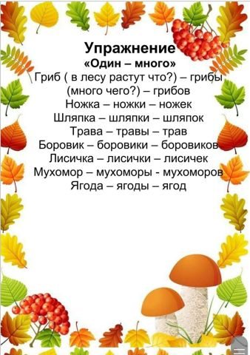

Slide 6
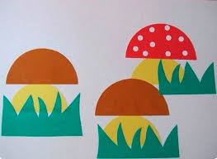
Аппликация «Грибы»
Предложить ребенку сделать аппликацию из цветной бумаги «Грибы».
Для этого нам понадобится: цветная бумага: зеленого, желтого, коричневого, красного и белого цвета, белый картон для банки, клей, ножницы, салфетки.

Slide 7
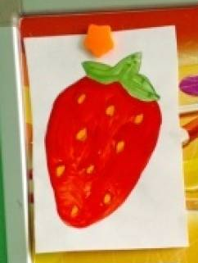
Нарисуем вместе с ребенком ягодку.
Нам понадобятся: листок бумаги, акварель, кисточка, непролевайка и веселое настроение.

Slide 8
СПАСИБО
ЗА ВНИМАНИЕ!

